Slide 1

NÁZEV: VY_32_INOVACE_146_NÁŠ SVĚT_KANADA
NÁZEV ŠKOLY: Základní škola a praktická škola Arkadie o. p. s.
AUTOR: Mgr.Dorota Šáchová
TEMA: Kanada
ČÍSLO PROJEKTU: CZ.1.07./1.4.00/21.2257

Slide 2
ANOTACE
Materiál je určen žákům 9.třídy základní školy speciální.
Prezentace byla použita při opakování látky.
Shrnuje učivo o státu Kanada
Metodický postup je popsán u jednotlivých listů prezentace.
Klíčová slova: Kanada.
Vytvořeno 10.10.2012

Slide 3
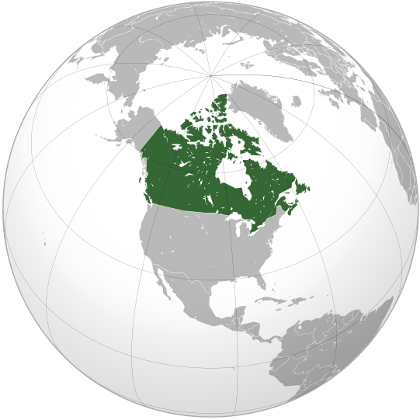
NA MAPĚ JE:
KANADA
ČÍNA
KANADA
RUSKO
1.

Slide 4



ZAKROUŽKUJ KANADSKOU VLAJKU
2.

Slide 5
KANADA A JÍDLO
javorový sirup
brusinky
Upečte si Kanadu!
Dejte si lívance s a .

Slide 6
KANADA A ZVÍŘATA
bobr
los
medvěd
tuleň
kosatka

Slide 7
KANADA A ROSTLINY
jedle
brusinka
borůvka
javor

Slide 8

ZAKROUŽKUJ CO PATŘÍ KE KANADĚ

Slide 9
www.microsoft.office.com
Kanada. In: Wikipedia: the free encyclopedia [online]. San Francisco (CA): Wikimedia Foundation, 2001-, 29. 10. 2008, 17:00 Náhled verze z 29. 10. 2008, 17:00 [cit. 2012-11-10]. Dostupné z: http://upload.wikimedia.org/wikipedia/commons/thumb/c/c7/Canada_%28orthographic_projection%29.svg/541px-Canada_%28orthographic_projection%29.svg.png
Vlajka Švýcarska. In: Wikipedia: the free encyclopedia [online]. San Francisco (CA): Wikimedia Foundation, 2001-, 23. 2. 2010, 20:25 [cit. 2012-11-10]. Dostupné z: http://upload.wikimedia.org/wikipedia/commons/thumb/0/08/Flag_of_Switzerland_%28Pantone%29.svg/320px-Flag_of_Switzerland_%28Pantone%29.svg.png

